Slide 1

Складаю план тексту
Українська мова
3 клас. Розділ 8.
Досліджую текст
Урок 111

Slide 2

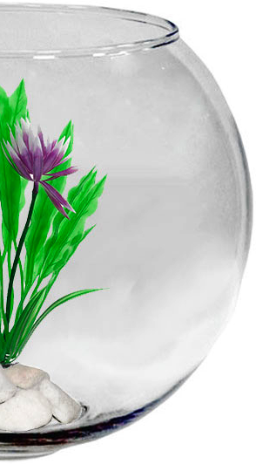
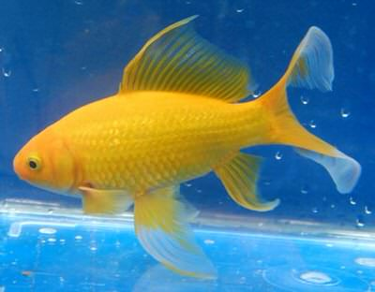
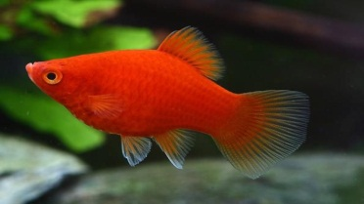
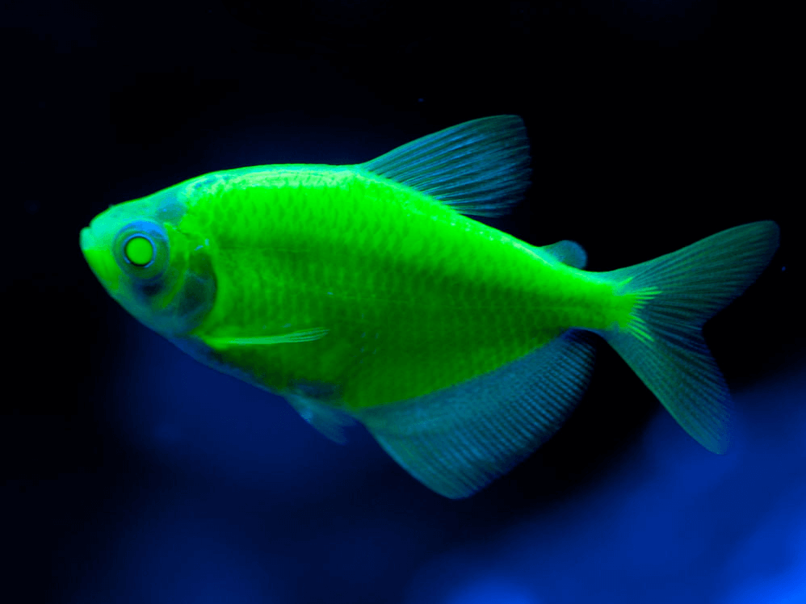
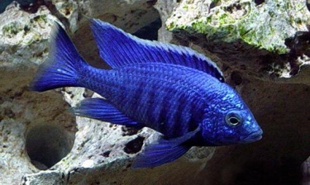
Налаштування на урок
Виберіть ту рибку - очікування, яку хочете пустити в акваріум уроку
Готовність до активної роботи
Хвилювання, але здатність працювати.
Відчуваю змогу розв’язати всі завдання
Виявлю творче мислення

Slide 3
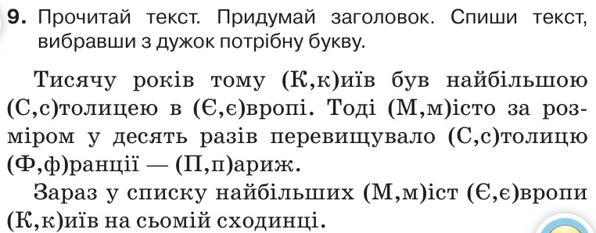

Перевірка домашнього завдання
Підручник.
Сторінка
149

Slide 4
Скарбниця знань
Зв’язані за змістом речення
Передає тему або мету тексту
Текст
заголовок
Про що йде мова в тексті
Головна думка тексту
тема тексту
мета тексту
Розповідь, опис, міркування
Види текстів
Певна послідовність частин
повідомляє про що і про кого йтиме мова в тексті
зачин
будова
кінцівка
підводить підсумок усього сказаного
Основна частина
розповідає про розвиток подій

Slide 5
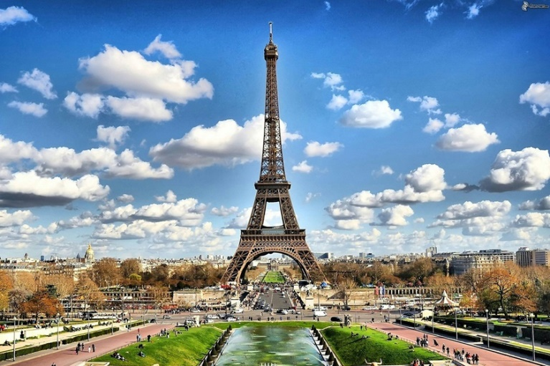
Складіть речення за зразком
Київ, Україна, Франція, Париж, столиця.
_______ — столиця ________, а ________ — столиця ___________ .
Іменник Європа перетворіть на прикметник.
_______ і _________ — _____________ міста.
Зберіть речення зі слів
Україна знаходиться в центрі Європи.
Європа, центр, в, знаходиться, Україна

Slide 6


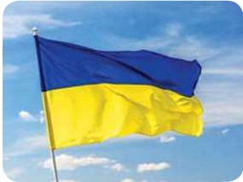
Повідомлення теми уроку
Сьогодні на уроці ми будемо вчитись складати план до тексту. Дослідимо, звідки до нас прийшло слово гімн, згадаємо про державні символи нашої Батьківщини.

Slide 7
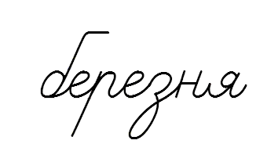
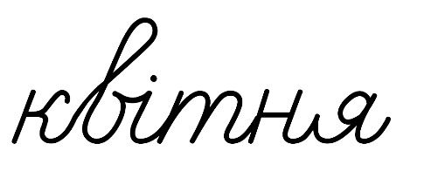






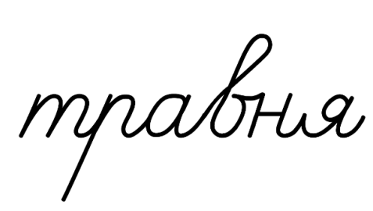

Каліграфічна хвилинка
Стект
Текст
Брег
Мінг
Порпар
Герб
Гімн
Прапор
«Розшифруйте» і запишіть слова.
Складіть речення з одним із слів.

Slide 8
Прочитайте текст. Визначте, скільки в ньому частин.
Слово гімн прийшло до нас із грецької мови. Так у Стародавній Греції називали урочисту пісню на честь богів і героїв. Зараз існує багато різних гімнів: державні, військові, релігійні.
Державним Гімном нашої Батьківщини є пісня «Ще не вмерла України ні слава, ні воля». Слова написав поет Павло Чубинський. Музику створив композитор Михайло Вербицький.
Звучання Д…ржавного Гімну люди слухають стоячи, зосере-джено. Деякі прикладають руку до серця. Такою пов…дінкою вони висловлюють повагу до д..ржави та її символів.
З етимологічного словника
План
1) Звідки прийшло слово гімн?
2) Хто автори музики та слів Гімну України?
3) Як потрібно слухати Гімн?
Прочитайте першу частину тексту. Придумайте до неї заголовок або поставте запитання і запишіть. Виконайте таку саму роботу з іншими частинами тексту. Заголовки або запитання запишіть в колонку і пронумеруйте.
Підручник.
Сторінка
149

Slide 9

Запам’ятайте
Записані послідовно заголовки або запитання до кожної частини тексту називають планом тексту. План допомагає послідовно переказувати або будувати текст.
Спишіть з тексту про гімн виділену частину, вставивши пропущені букви.
е
Звучання Д…ржавного Гімну люди слухають стоячи, зосереджено. Деякі прикладають руку до серця. Такою пов…дінкою вони висловлюють повагу до д..ржави та її символів.
е
е
Підручник.
Сторінка
150

Slide 10

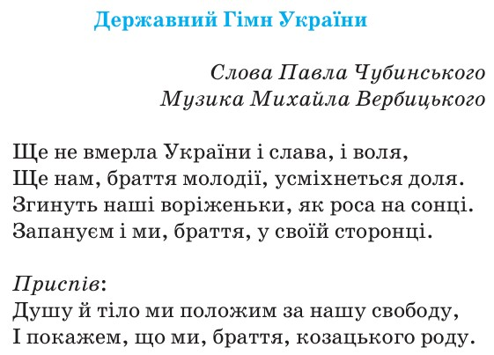

Прочитайте слова Гімну України
Про що йдеться в цій пісні? Поміркуйте, чому пісня про боротьбу стала гімном нашої держави. Заспівайте всім класом Державний Гімн України.
Підручник.
Сторінка
150

Slide 11
Продовжте речення і запишіть
герб, прапор і гімн.
Державні символи України — це …
Підручник.
Сторінка
150

Slide 12
Прочитайте текст
Кожна країна має свій гімн, прапор і герб. Це державні символи. За ними розпізнають країну.
Прапори різних країн відрізняються кольорами. Кожний колір щось означає.
Державний Прапор нашої Батьківщини має два кольори. Жовтий — колір пшеничної ниви, зерна. Це символ достатку українського народу. Синій — колір ясного неба. Це символ миру.
З етимологічного словника
План
1) Державні символи.
2) Кольори прапорів.
3) Державний прапор України.
Складіть і запишіть план тексту
Підручник.
Сторінка
150

Slide 13
Поміркуйте, чому кожну частину тексту автор пише з абзацу.
Прочитайте, що означає писати з абзацу.
Кожну частину тексту пиши з абзацу. Писати з абзацу — значить писати з нового рядка.
Запишіть під диктовку останній абзац тексту про Державний Прапор України
Підручник.
Сторінка
151

Slide 14
Пригадайте, де вам доводилося бачити прапор України
Складіть про це текст (3–4 речення)
23 серпня в Україні святкують День Державного прапора. Прапор вивішують на всіх державних установах. Також використовують спортсмени: хтось перетинає фінішну пряму, тримаючи у руках національний стяг, а хтось загортається у нього, здобувши медаль. Ще прапор встановлюють на гірській вершині.
Підручник.
Сторінка
149

Slide 15
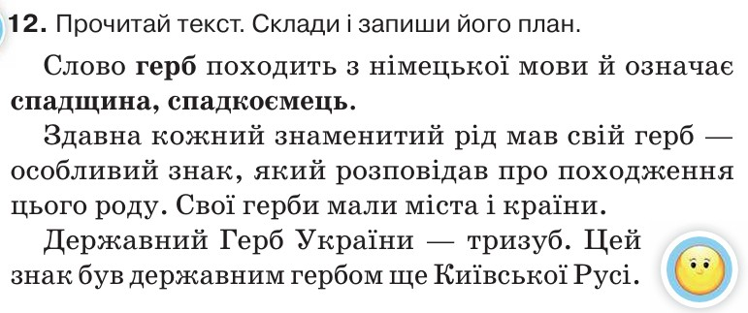
Пояснення домашнього завдання
Підручник.
Сторінка
151

Slide 16
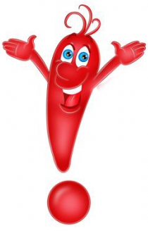

Рефлексія
Оцініть свою роботу на уроці розділовими знаками
Якщо під час уроку все було зрозумілим, легким
Якщо інколи під час уроку з'являлися труднощі
Якщо під час уроку часто виникали труднощі, багато помилок

